Slide 1
Театрализованная деятельность в ДОУ
Автор презентации
Мухина Людмила Юрьевна
Воспитатель .

Slide 2
Развитие художественно-творческих способностей дошкольников в театрализованной деятельности
Игра – наиболее доступный ребенку и интересный для него способ переработки и выражения впечатлений, знаний и эмоций.
Театрализация - это в первую очередь импровизация, оживление предметов и звуков.
Театрализованная игра как один из ее видов является эффективным средством социализации дошкольника в процессе осмысления им нравственного подтекста литературного или фольклорного произведения.

Slide 3
Особенности театрализованных игр
Литературная или фольклорная основа их содержания.
Наличие зрителей.
В театрализованной игре осуществляется эмоциональное развитие:
• дети знакомятся с чувствами, настроениями героев,
• осваивают способы их внешнего выражения,
• осознают причины того или иного настроя.
Велико значение театрализованной игры и для речевого развития (совершенствование диалогов и монологов, освоение выразительности речи). Наконец, театрализованная игра является средством самовыражения и самореализации ребенка.
Противоречие между развивающим потенциалом театрализованной игры и его недостаточным использованием в дошкольном учреждении может быть разрешено только при условии разработки научно обоснованной и практико-ориентированной педагогической технологии. Программа «Детский сад 2100» предлагает именно такую технологию. Чтобы понять ее, необходимо, прежде всего, раскрыть основные теоретические идеи, лежащие в основе концепции развития театрализованной игры, и определиться с понятиями.
Театрализованные игры можно разделить на две основные группы: драматизации и режиссерские (каждая из них, в свою очередь, подразделяется на несколько видов) .
В играх-драматизациях ребенок, исполняя роль в качестве «артиста», самостоятельно создает образ с помощью комплекса средств вербальной и невербальной выразительности.

Slide 4
Видами драматизации являются:
игры-имитации образов животных, людей, литературных персонажей;
ролевые диалоги на основе текста;
инсценировки произведений;
постановки спектаклей по одному или нескольким произведениям;
игры-импровизации с разыгрыванием сюжета (или нескольких сюжетов) без предварительной подготовки.
В режиссерской игре «артистами являются игрушки или их заместители, а ребенок, организуя деятельность как «сценарист и режиссер», управляет «артистами». «Озвучивая» героев и комментируя сюжет, он использует разные средства вербальной выразительности. Виды режиссерских игр определяются в соответствии с разнообразием театров, используемых в детском саду: настольный, плоскостной и объемный, кукольный (бибабо, пальчиковый, марионеток) и т. д.

Slide 5
Классификация театрализованных игр

Slide 6
Кукольный театр
это волшебный мир - одна из самых великих моделей Человека и Человечества. В отличие от драматического театра, где играют не куклы, а живые люди, кукольный театр более долговечен. Его актеры способны жить много столетий, и любая музейная кукла, ведомая рукой опытного кукловода, в любой момент способна ожить и сыграть перед нами ту самую кукольную комедию, которой восхищались зрители - короли, ремесленники, дворяне, купцы, наемные солдаты - и сто, и двести, и четыреста лет назад.
Игры в кукольный театр:
• Настольный театр.
• Театр на руке.
• Напольные куклы.
• Стендовый театр.
• Верховые куклы.
• Театр живой куклы

Slide 7
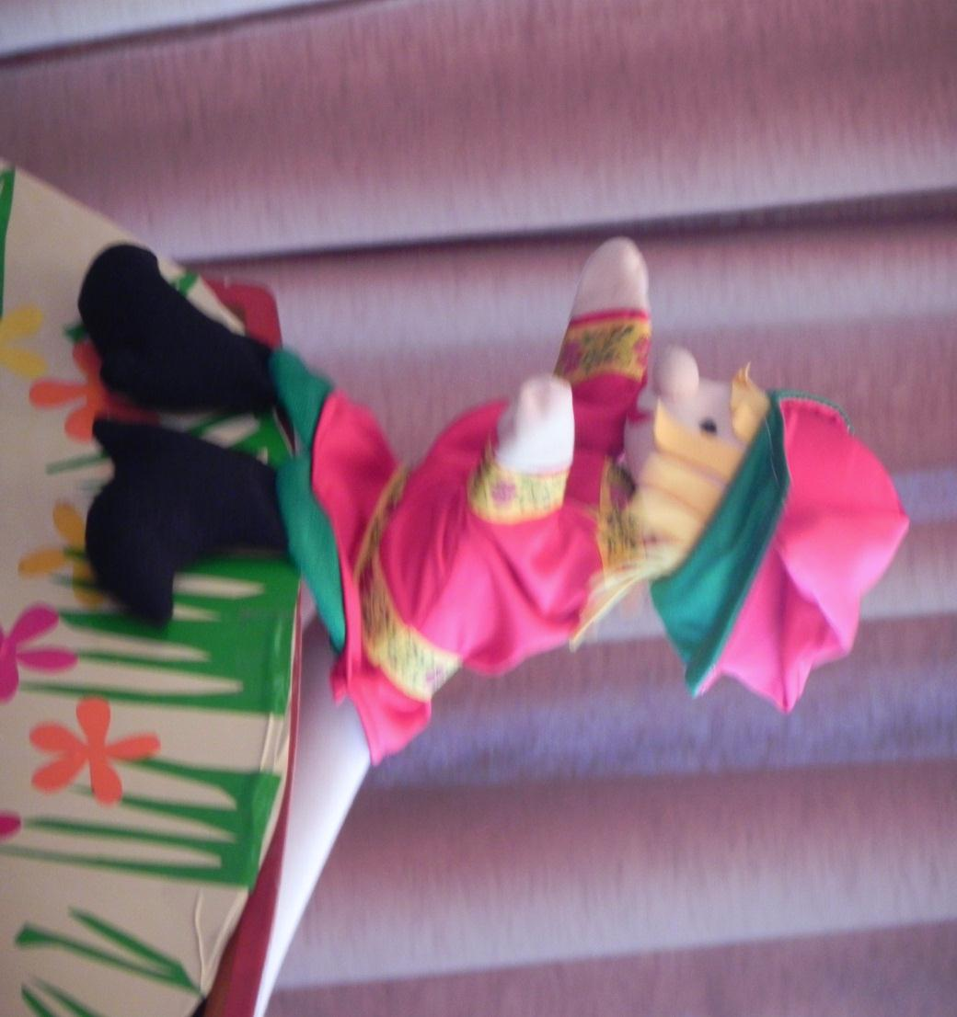
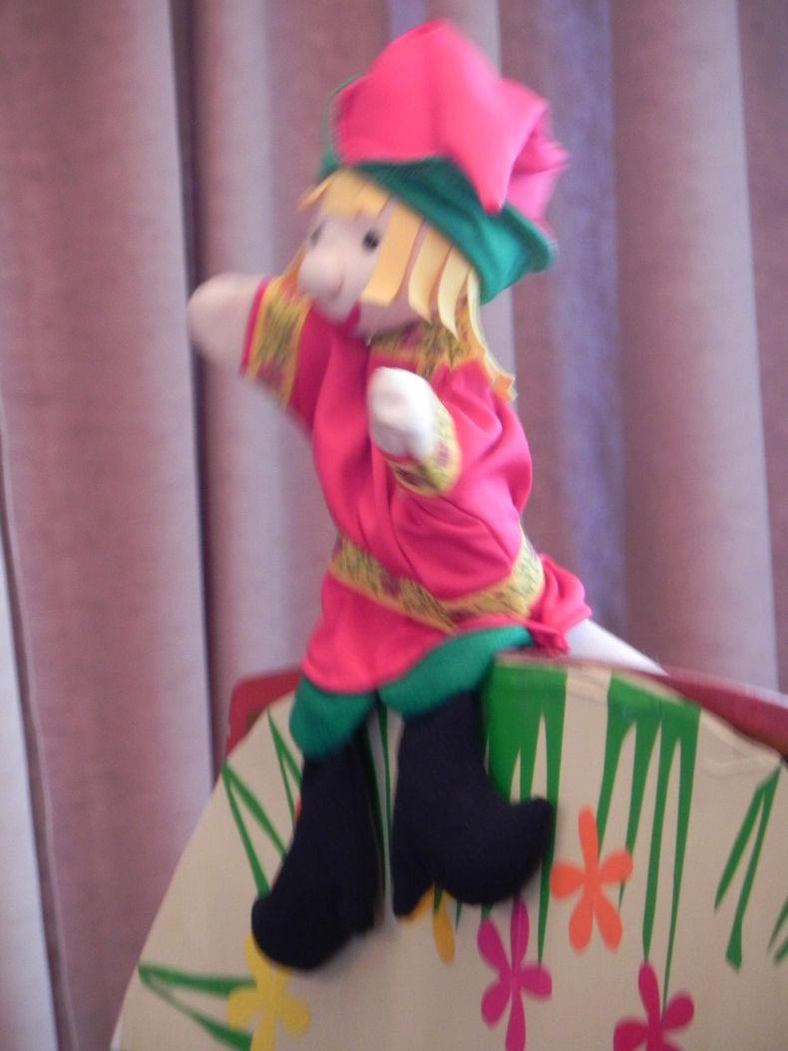
Би-ба-бо

Slide 8
Игры - драматизации
В играх-драматизациях ребенок, исполняя роль в качестве «артиста», самостоятельно создает образ с помощью комплекса средств вербальной и невербальной выразительности
Игры - драматизации
Инсценирование потешек
Инсценирование небольших сказок
Инсценирование песен
Инсценироваание небольших литературных текстов
Творчество детей

Slide 9
Игры – спектакли
Игры - спектакли характеризуются переносом акцента с процесса игры на ее результат, интересный не только участникам, но и зрителям. Их можно рассматривать как разновидность художественной деятельности,
Игры – спектакли
Драматический спектакль
Музыкально-драматический спектакль
Детская опера
Спектакль на хореографической основе
Спектакль ритмопластики
Пантомима
Мюзикл

Slide 10
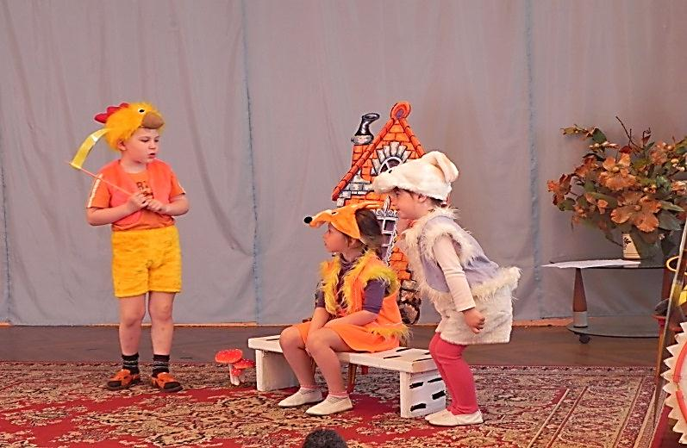
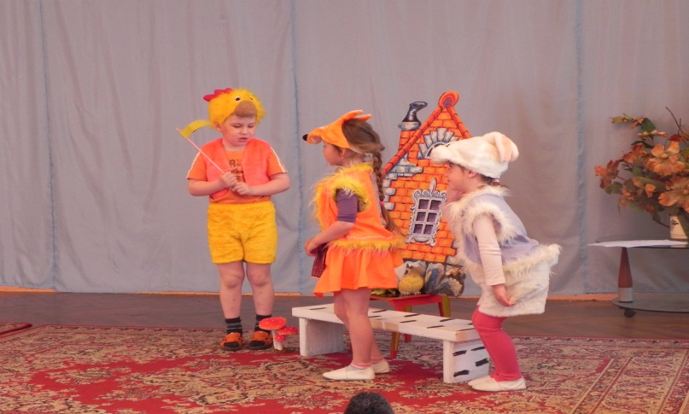
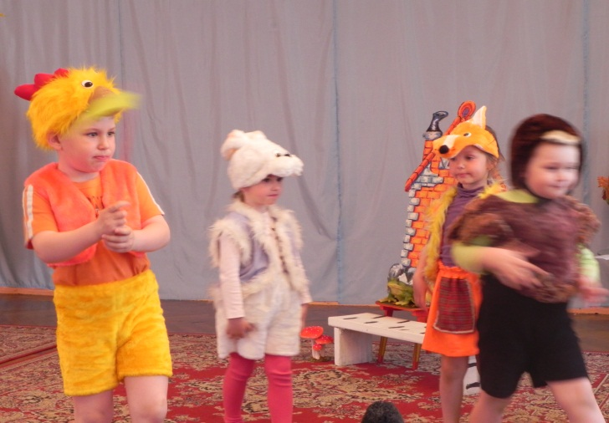
«Заюшкина избушка»

Slide 11
Требования к театрализованной игре
Разнообразие тематики содержания.
Постоянное, ежедневное включение театрализованных игр во все формы организации педагогического процесса.
Максимальная активность детей на всех этапах подготовки и проведения игр.
Сотрудничество детей друг с другом и с взрослыми на всех этапах организации театрализованных игр.

Slide 12
Театрализованное занятие включает в себя:
Просмотр кукольных сценок.
Театрализованной игры.
Разыгрывание разнообразных сказок и инсценировок.
Беседы о театре.
Упражнения по формированию выразительности исполнения песенного, танцевального творчества.
Упражнения по социально-эмоциональному развитию детей.

Slide 13
Цели, задачи и содержание работы с детьми младшего дошкольного возраста
Основные направления развития театрализованной игры состоят в постепенном переходе ребенка:
от наблюдения театрализованной постановки взрослого к самостоятельной игровой деятельности;
от индивидуальной игры и «игры рядом» к игре в группе из трех-пяти сверстников, исполняющих роли;
от имитации действий фольклорных и литературных персонажей к имитации действий в сочетании с передачей основных эмоций героя и освоению роли как созданию простого «типичного» образа в игре-драматизации.

Slide 14
Задачи и содержание работы.
Прежде всего необходимо формировать интерес к театрализованным играм, складывающийся в процессе просмотра небольших кукольных спектаклей, которые показывает воспитатель, взяв за основу содержание знакомых ребенку потешек, стихов и сказок.
В дальнейшем важно стимулировать его желание включиться в спектакль, дополняя отдельные фразы в диалогах героев, устойчивые обороты зачина и концовки сказки.
Перчаточные и другие театральные куклы используются на занятиях, в повседневном общении.
От их лица взрослый благодарит и хвалит детей, здоровается и прощается.
Реализация данной задачи достигается последовательным усложнением игровых заданий и игр-драматизаций, в которые включается ребенок.
.

Slide 15
Задачи и содержание работы
В данном возрасте происходит углубление интереса к театрализованным играм. Работа воспитателя с детьми 4-5 лет должна состоять в поддерживании интереса к театрализованной игре, в его дифференциации, заключающейся в предпочтении определенного вида игры (драматизация или режиссерская, становлении мотивации интереса к игре как средству самовыражения.
Расширение театрально-игрового опыта детей осуществляется за счет освоения игры-драматизации. Практически все виды игровых заданий и игр-драматизаций, которые освоил младший дошкольник, полезны и интересны ребенку среднего дошкольного возраста. Помимо названных выше игр, в работе с детьми используются:
• многоперсонажные игры-драматизации по текстам двух-трехчастных сказок о животных и волшебных сказок («Зимовье зверей», «Лиса и волк», «Гуси-лебеди», «Красная Шапочка») ;
• игры-драматизации по текстам рассказов на темы «Дети и их игры», «Ребята и зверята», «Труд взрослых»;
• постановка спектакля по произведению.
Расширение игрового опыта детей происходит также за счет освоения театрализованной игры.
В возрасте 4-5 лет ребенок осваивает разные виды настольного театра:
• мягкой игрушки,
• деревянный театр,
• конусный театр,
• театр народной игрушки,
• плоскостных фигур,
• театр ложек
• театр верховых кукол (без ширмы, а к концу учебного года – и с ширмой) и пр.
Дети показывают постановки по поэтическим и прозаическим текстам (С. Маршак «Сказка о глупом мышонке»; К. Чуковский «Путаница»). Пальчиковый театр чаще используется в самостоятельной деятельности, когда ребенок импровизирует на основе знакомых стихов и потешек, сопровождая свою речь несложными действиями («Жили у бабуси»; С. Михалков «Котята», 3убкова «Мы делили апельсин»).

Slide 16
Цели, задачи и содержание работы с детьми старшего дошкольного возраста.
Основные направления развития театрализованной игры состоят в постепенном переходе ребенка:
• от игры по одному литературному или фольклорному тексту к игре-контаминации, в которой литературная основа сочетается со свободной ее интерпретацией ребенком или соединяются несколько произведений;
• от игры, где используются средства выразительности для передачи особенностей персонажа, к игре как средству самовыражения через образ героя;
• от игры, в которой центром является «артист», к игре, в которой представлен комплекс позиций «артист», «режиссер», «сценарист», «оформитель», «костюмер»;
• от театрализованной игры к театрально-игровой деятельности как средству самовыражения личности и самореализации способностей.

Slide 17
Задачи и содержание работы:

Slide 18
Первая – формирование положительного отношения детей к театрализованным играм. Это подразумевает углубление их интереса к определенному виду театрализованной игры, образу героя, сюжету, наличие интереса к театральной культуре, осознание причин положительного или индифферентного отношения к игре, связанного с наличием или отсутствием интереса и способности к самовыражению в театрализованной деятельности.
Новым аспектом совместной деятельности взрослого и детей становится приобщение детей к театральной культуре, т. е. знакомство с назначением театра, историей его возникновения в России, устройством здания театра, деятельностью людей, работающих в театре, яркими представителями данных профессий, видами и жанрами театрального искусства (драматический, музыкальный, кукольный, театр зверей, клоунада и пр.) .

Slide 19
В старшем дошкольном возрасте происходит углубление театрально-игрового опыта за счет освоения разных видов игры-драматизации и режиссерской театрализованной игры. Старшему дошкольнику наравне с образно-игровыми этюдами, играми-импровизациями, инсценированием становятся доступны самостоятельные постановки спектаклей, в том числе на основе «коллажа» из нескольких литературных произведений. Например, «Путешествие по сказкам А. С. Пушкина», «Новые приключения героев сказок Ш. Перро» и пр. Опыт режиссерской игры обогащается за счет марионеток, кукол с «живой рукой», тростевых кукол.

Slide 20
Усложняются тексты для постановок. Их отличают более глубокий нравственный смысл и скрытый подтекст, в том числе юмористический. В театрализованной игре начинают использоваться русские народные сказки-басни о животных («Лиса и журавль», «Заяц и еж», произведения Л. Толстого, И. Крылова, Г. Х. Андерсена, М. Зощенко, Н. Носова.

Slide 21
Яркой особенностью игр детей после 6 лет становится их частичный переход в речевой план. Это объясняется тенденцией к объединению разных видов сюжетной игры, в том числе игры-фантазирования. Она становится основой или важной частью театрализованной игры, в которой реальный, литературный и фантазийный планы дополняют друг друга. Для старших дошкольников характерны игры «с продолжением». Они осваивают и новую для себя игру «В театр», предполагающую сочетание ролевой и театрализованной игры, на основе знакомства с театром, деятельностью людей, участвующих в постановке спектакля.

Slide 22
Спасибо за внимание!

